Slide 1
Linux内核网络
----帧的接收

Slide 2
接收到帧时通知驱动程序
设备与内核可以使用两种主要的技术来交换数据
轮询
内核不断检查设备是否有话要说
轻易浪费掉很多系统资源
有些情况下，轮询是最佳方法
中断
当特定事件发生时，设备驱动程序会代表内核指示设备产生硬件中断
低流量负载下的最佳选择
高流量负载下无法良好运行，浪费大量CPU时间

Slide 3
中 断
上半部和下半部
上半部
即中断处理函数，它能最快的响应中断，并且做一些必须在中断响应之后马上要做的事情，而一些需要在中断处理函数后继续执行的操作，内核建议把它放在下半部推后执行。
下半部
软中断
软中断是在编译时候静态分配的，要用软中断必须修改内核代码，不可阻塞
Tasklet
利用软中断实现的下半部机制，更灵活，不可阻塞
工作队列
内核线程
可阻塞，可睡眠

Slide 4
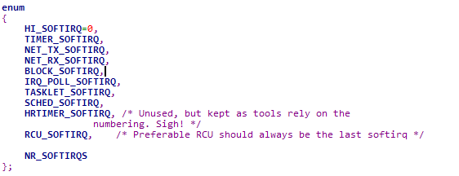

网络代码如何使用软中断
NET_TX_SOFTIRQ处理出去的流量，NET_RX_SOFTIRQ处理进来的流量

Slide 5
帧的接收
硬件会使用中断事件通知CPU，该帧已经可用
接收中断的CPU会执行do_IRQ函数
IRQ编号会引发正确的处理函数被启用
中断处理函数会执行把帧拷贝到sk_buff数据结构等一些操作
通知内核，帧已接收

Slide 6
通知内核 帧已接收
netif_rx
旧函数，多数设备依然使用
为每个帧都产生一个中断事件，高流量负载下，花在处理中断事件的时间会造成资源相当程度的浪费
NAPI
即New API，新方法，只有少数驱动程序使用
混合了中断事件和轮询，在高流量负载情况下其性能比旧方法要好，大幅减少CPU负载（因为中断事件变少了）

Slide 7
Netif_rx
该函数通常在中断环境下被驱动程序调用
启动时会关闭本地CPU的中断事件
触发软中断
而该IRQ对应的处理函数
所以net_rx_action函数开始执行

Slide 8
net_rx_action
该函数是用于处理进来的帧的下一个函数
浏览poll_list设备列表
为每个设备启用相关联的poll虚拟函数（在旧接口中即函数process_backlog ）
直到列表中没有设备了

Slide 9
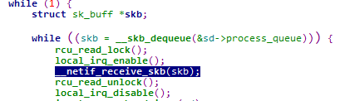
process_backlog
其中__netif_receive_skb把帧的副本传给L3协议处理函数，如IP协议、ARP协议等

Slide 10
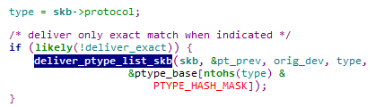

__netif_receive_skb
如果有抓包程序需要skb，将skb复制给它们
将帧传给网桥Bridge…
将帧交给网络层，如IP、ARP等协议栈

Slide 11
内核网桥Bridge
网桥
L2层设备
可以按帧复制数据
也称作“交换机”
其中一个网口收到的报文会被复制给其他网口并发送出去

Slide 12
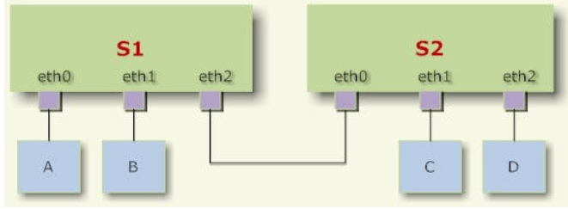
网 桥
主机A发送的报文被送到交换机S1的eth0口，由于eth0与eth1、eth2桥接在一起，故而报文被复制到eth1和eth2，并且发送出去，然后被主机B和交换机S2接收到。而S2又会将报文转发给主机C、D。

Slide 13
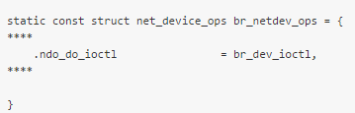
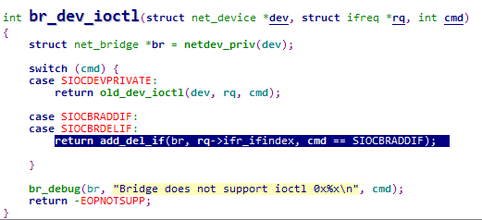
Linux内核网桥实现
当用户层使用brctl addbr ....创建网桥时
内核执行函数br_add_bridge（）
对该注册的网桥进行操作时，设置处理函数

Slide 14


Linux内核网桥实现
以网卡设备为例，对应接口为eth0
在用户层使用brctl addif 命令将端口eth0桥接
内核会先判断eth0对应的网卡设备是否已被桥接
若未桥接，注册桥接处理函数br_handle_frame（）
将该网卡设备设置为已桥接

Slide 15
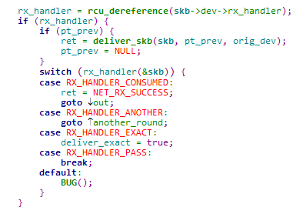
内核网桥处理帧
在函数__netif_receive_skb中处理桥接
就进入br_handle_frame（）进行桥接处理……

Slide 16
总 结
以上主要是网卡设备收到数据包后，如何与内核交互，主要是进入协议栈前的过程
讲了网桥如何接收到数据包的，具体网桥如何处理未讲

